Slide 1
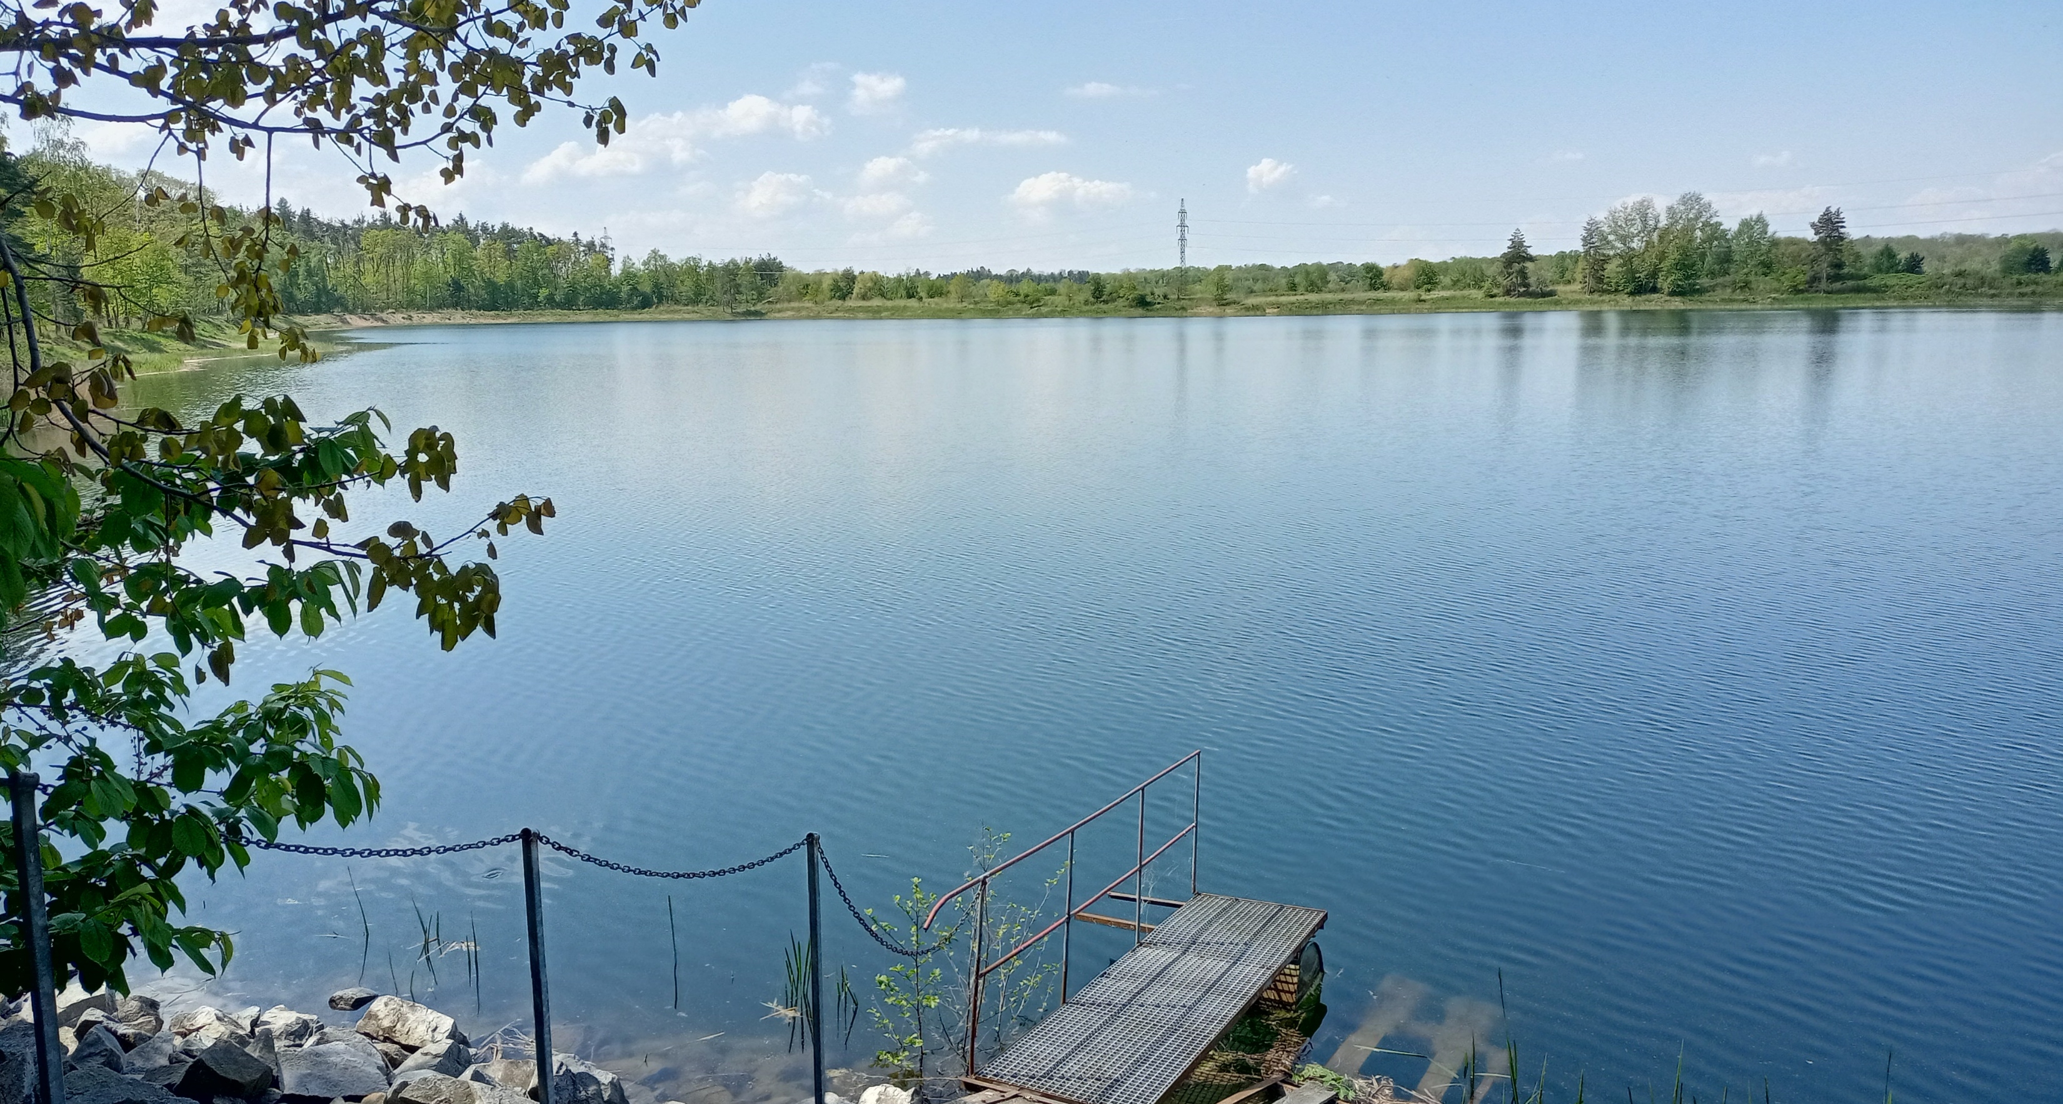
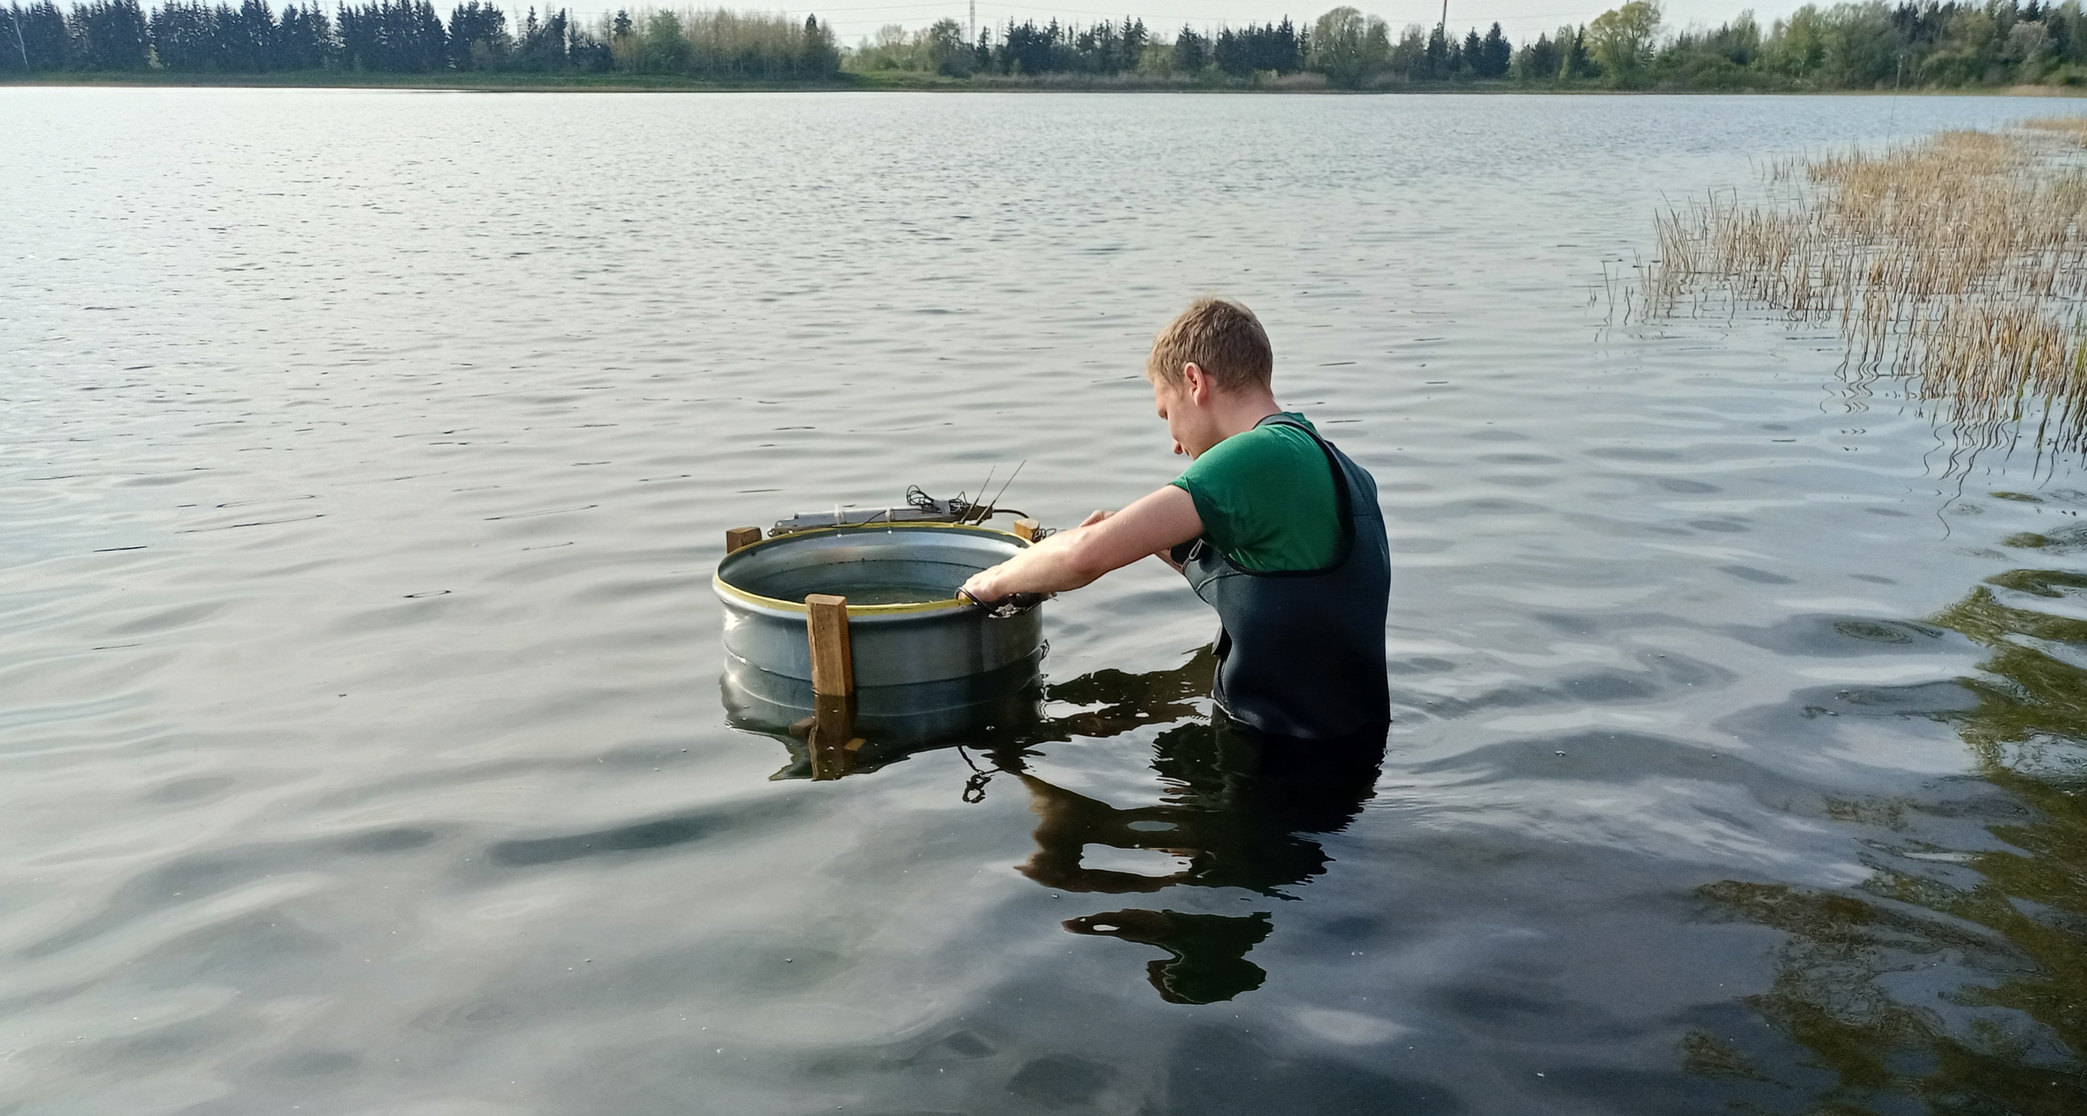
Praktické úlohy vodního hospodářství
Čeperka
Bilance vod v ploše volné hladiny

Slide 2
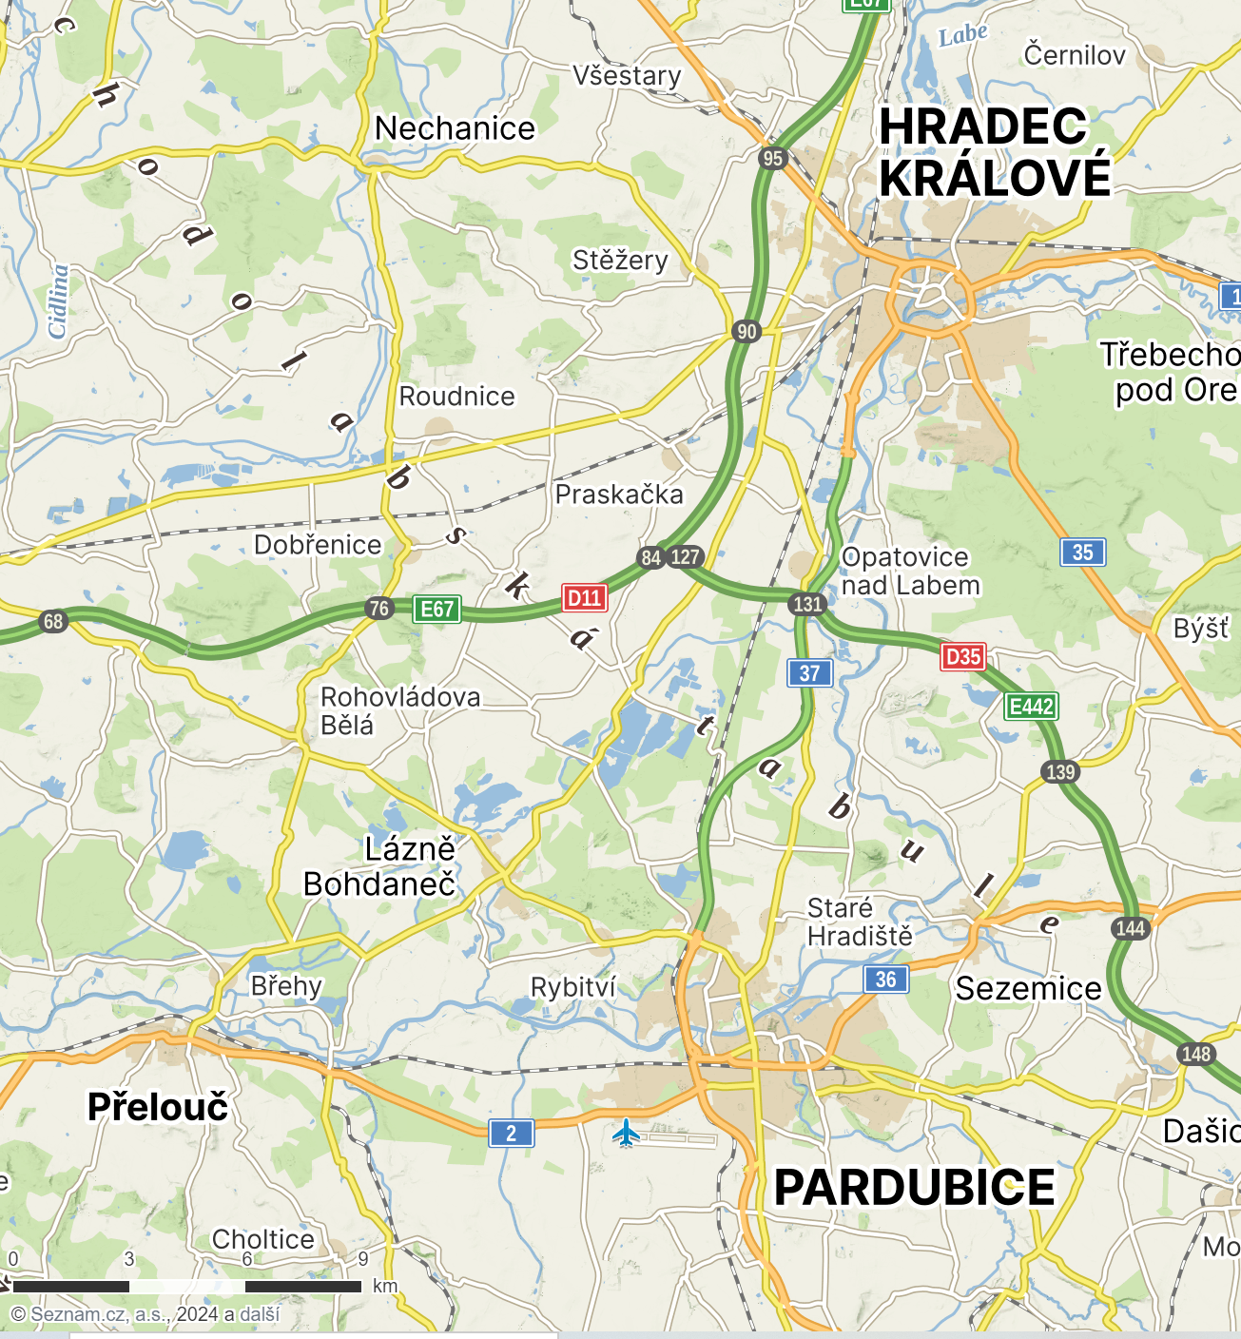
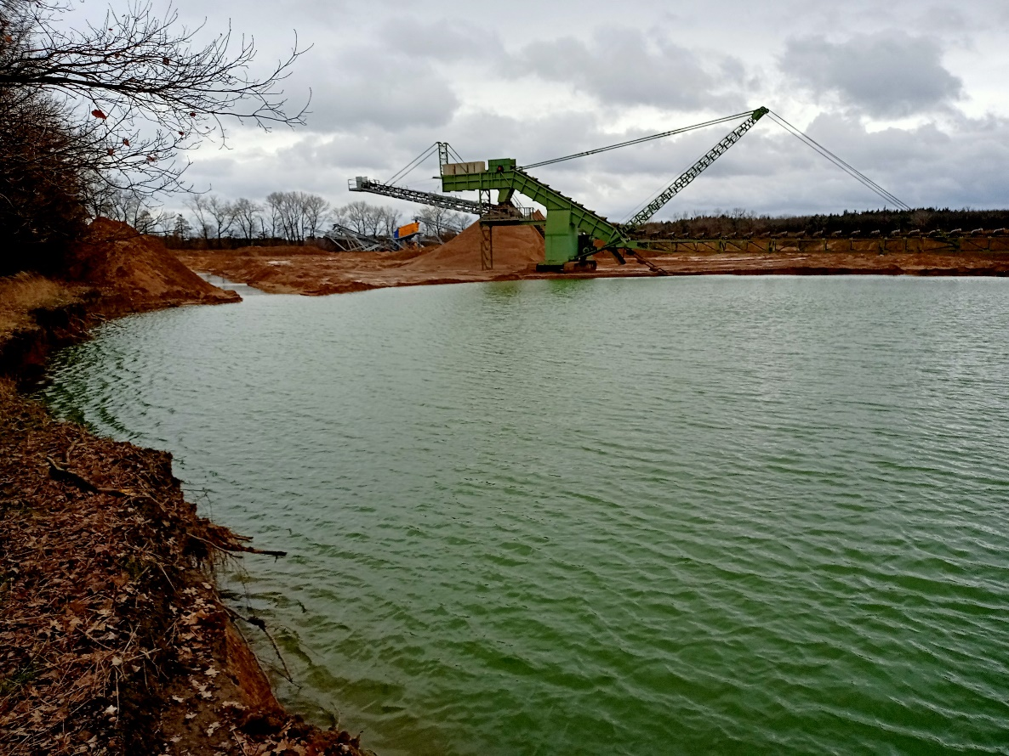
Čeperka - zdroj vody pro Pardubice
Problematika
zhoršování kvality „povrchových“ vod v písníku
navýšení odběru podzemních vod
jímací kříž – násoskový systém, interference čerpaných vrtů, stárnutí studní
střet zájmů s těžbou písků a štěrků
změna klimatu – vývoj vydatnosti vodního zdroje
Cíle
Bilance vod v ploše těžebních jezer – výparoměr, empirické metody
Identifikace zdrojů podzemních vod
  interakce podzemních a povrchových vod – měření a vyhodnocení průtoků
  směry proudění podzemních vod – mapa hydroizohyps ➔ přítok podzemních vod – Darcyho zákon
Vliv změny klimatu na vodní zdroj – bilance vod těžeben a doplňování podzemních vod ➔ srážky, výpar, klimatické prognózy, průtoky, hladiny, analytické a numerické modely

Slide 3
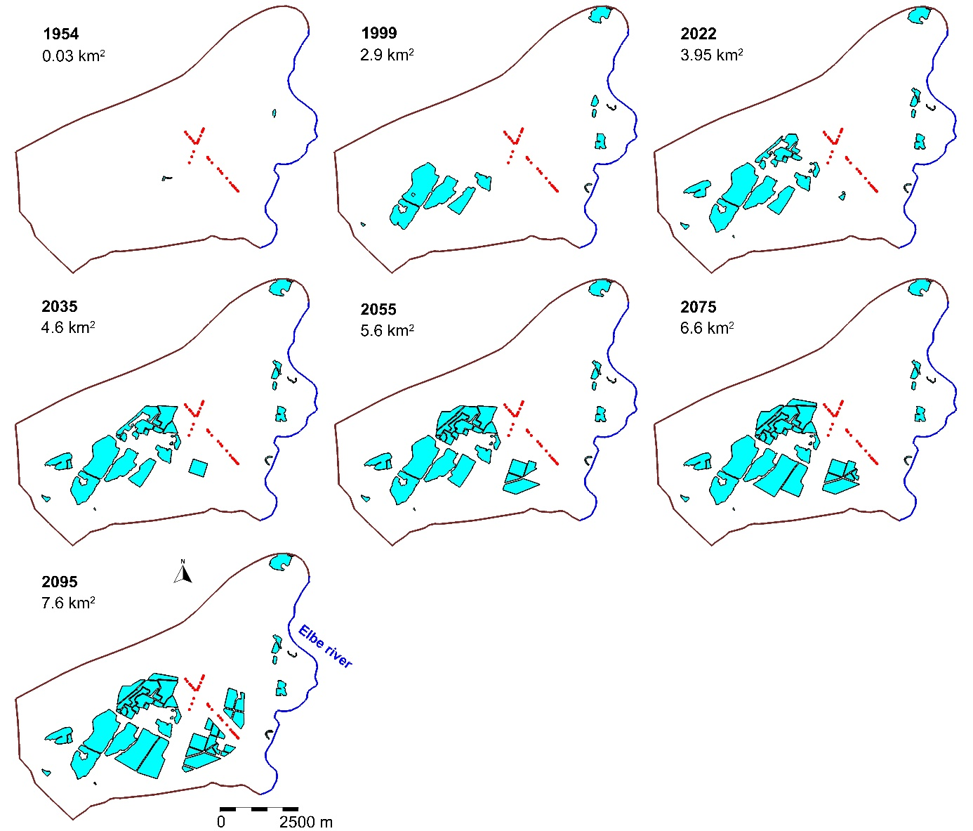
Bilance vod v ploše těžeben
Bilance vod v ploše těžebních jezer
bilance vod na hladině jezer = srážky mínus výpar
v oblasti je nyní 4 km² těžebních jezer
zvětšování plochy 1 km²/20let
při zachování rychlosti zvětšování plochy jezer bude na konci 21 století jejich plocha dvojnásobná
Cíl
Jaká je bilance vod v ploše hladiny v dnešní době?
Jaká bude bilance na konci 21. století?

Slide 4
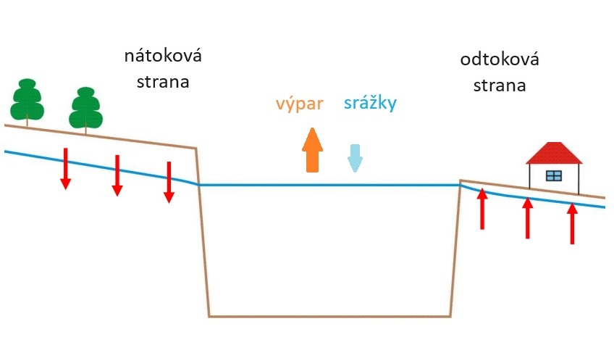
  Bilance vod v ploše těžeben
vliv na úrovně hladiny podzemních vod
ovlivnění jakosti vod (pozitivní x negativní)
odkrytí hladiny podzemních vod - změna vodní bilance: srážky-výpar
Fe
Mn

Slide 5
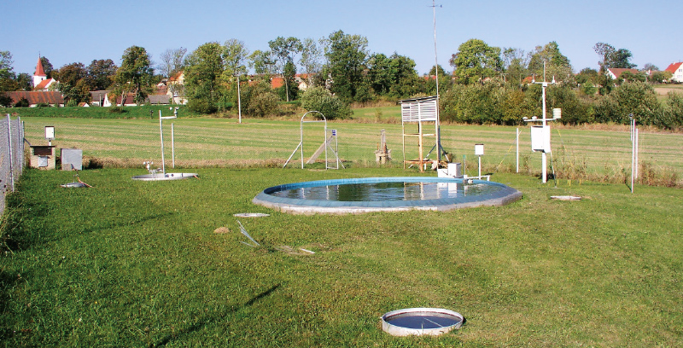
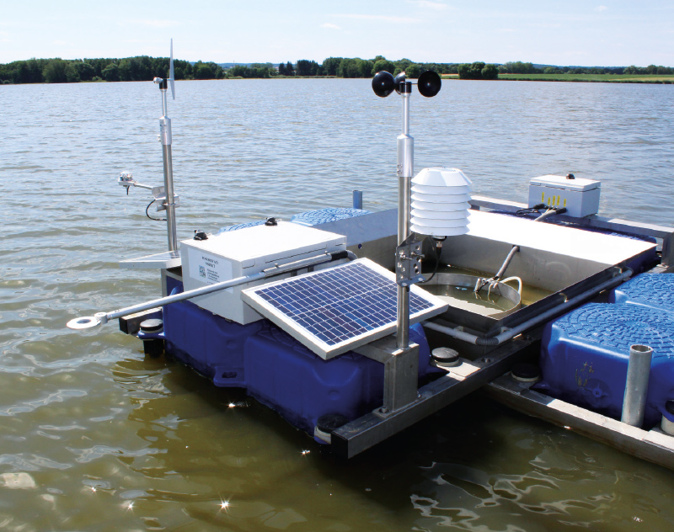
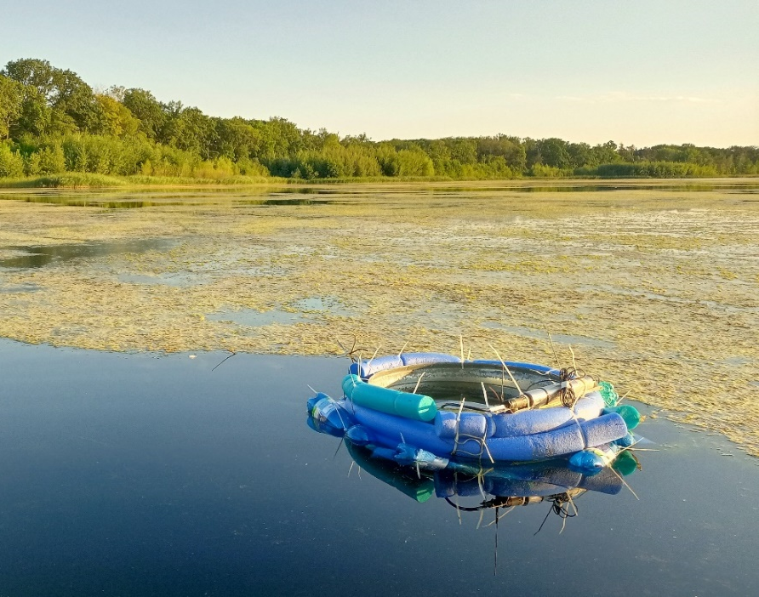
  Bilance vod v ploše těžeben
bilance vod v hladině těžebních jezer = srážky mínus výpar
srážky
výpar
  metody měření - https://www.vtei.cz/2020/10/vypar-z-vyparomernych-stanic-vuv-tgm/
  výparoměr
    srovnávací výparoměrný bazén – při ploše nad 20 m2 lze výpar považovat za výpar měřený na vodní hladině
    plovoucí – nejlepší způsob měření výparu z hladiny
  empirické metody
    korelace výparu z výparoměru s klimatickými ukazateli – průměrná denní radiace, teplota vody, teplota vzduchu, rychlost větru, relativní vlhkost vzduchu
    aktualizace vztahu mezi výparem a klimatickými ukazateli https://www.vtei.cz/2019/08/aktualizace-empirickych-vztahu-pro-vypocet-vyparu-z-vodni-hladiny-na-zaklade-pozorovani-vyparu-ve-stanici-hlasivo/

Slide 6
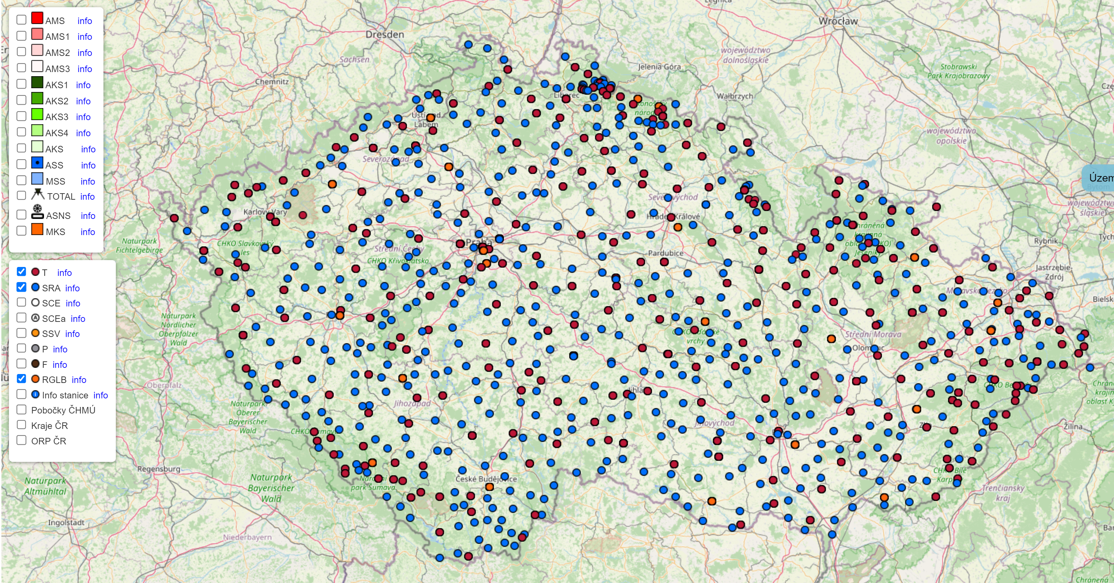
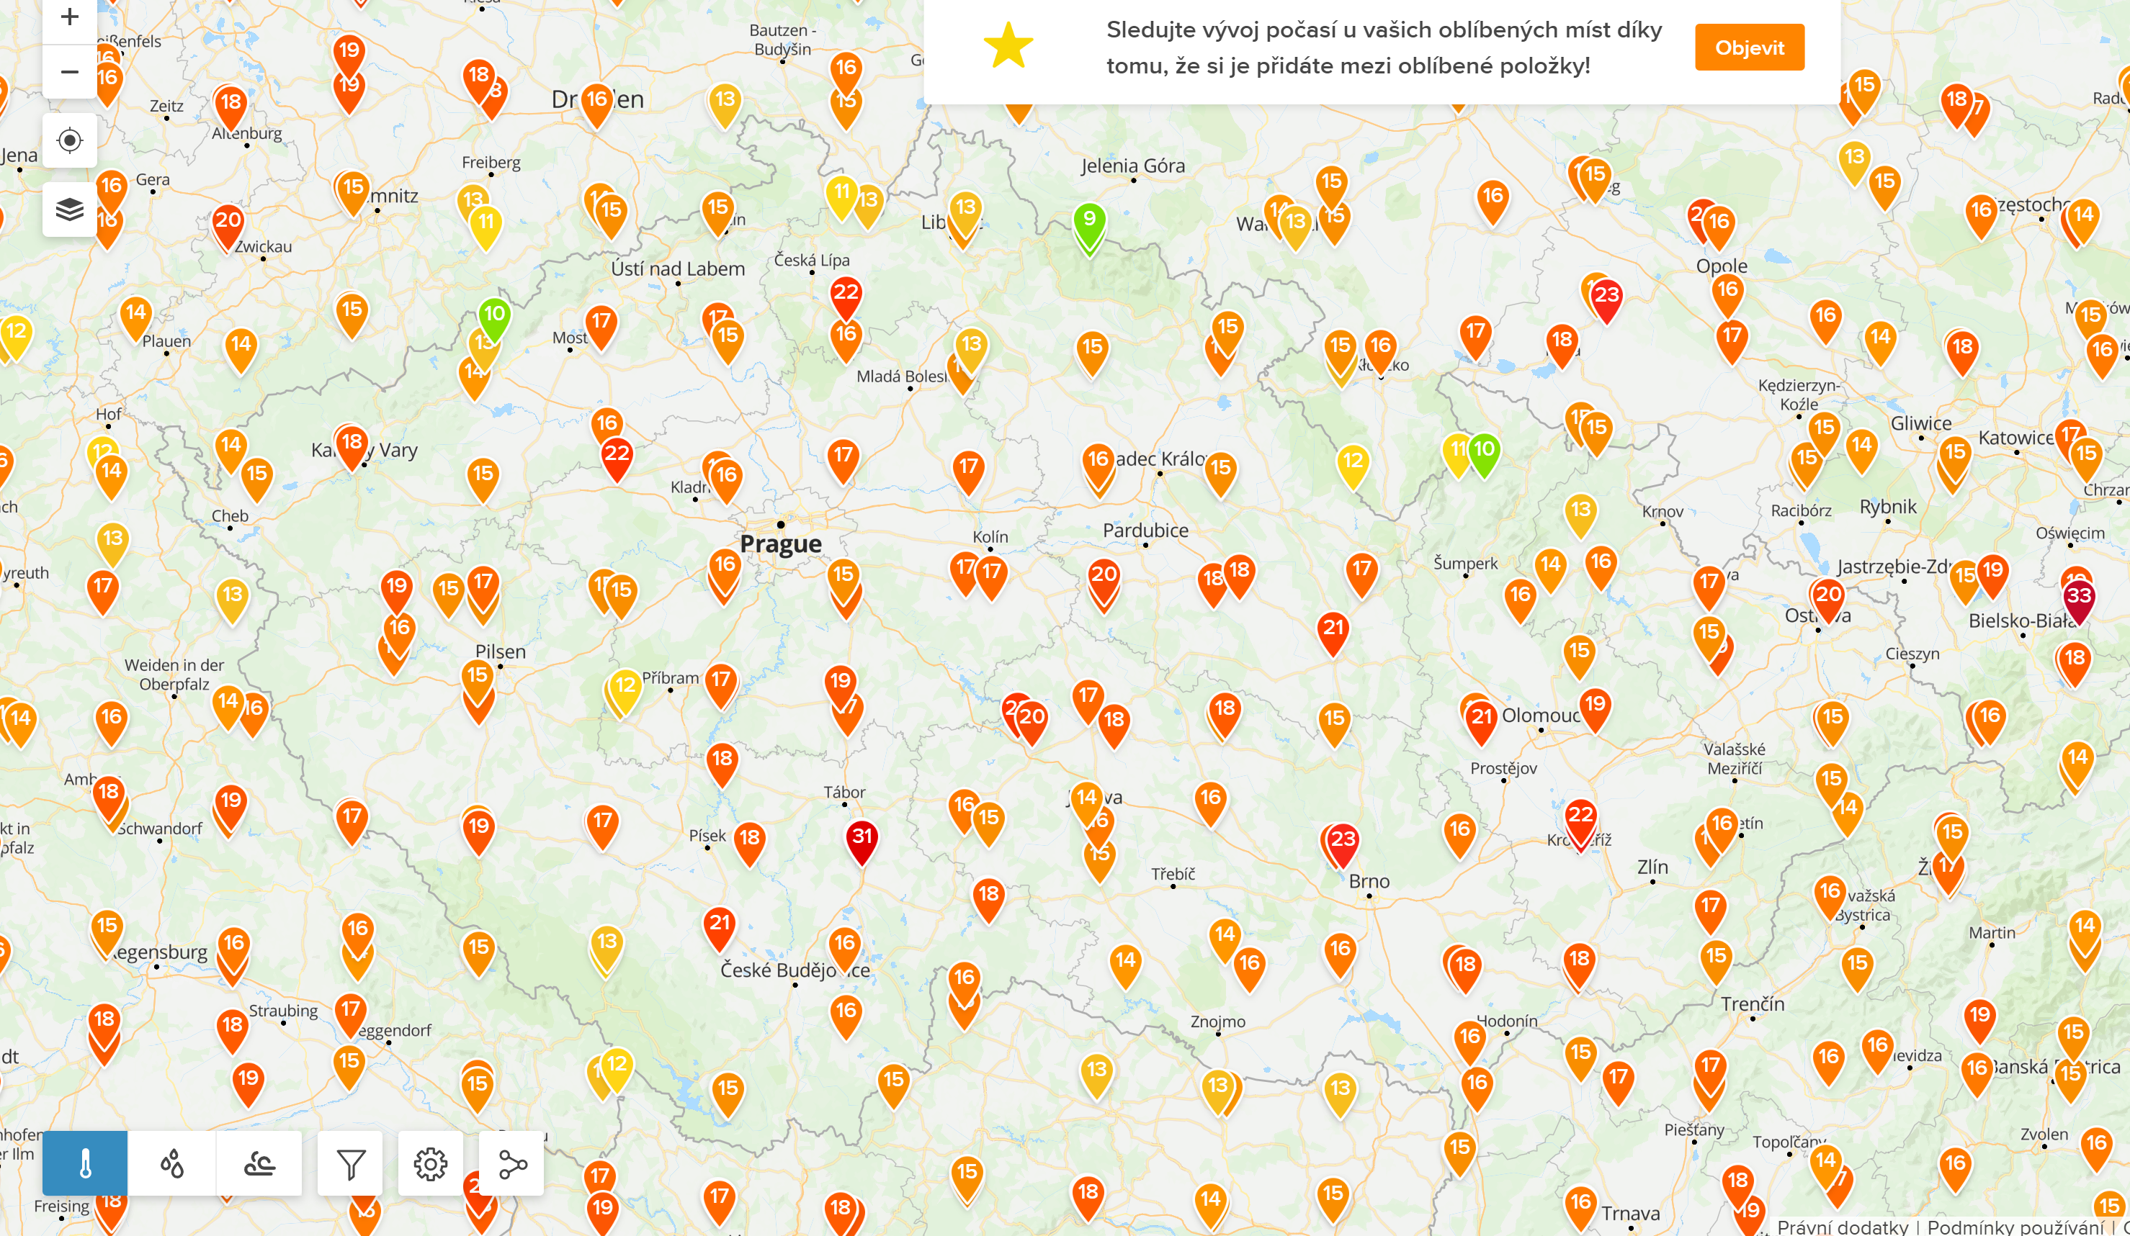
  Bilance vod v ploše těžeben
měření klimatických ukazatelů stanice ČHMÚ https://www.chmi.cz/files/portal/docs/poboc/OS/stanice/ShowStations_CZ.html
amatérské meteostanice: https://weathermap.netatmo.com/

Slide 7
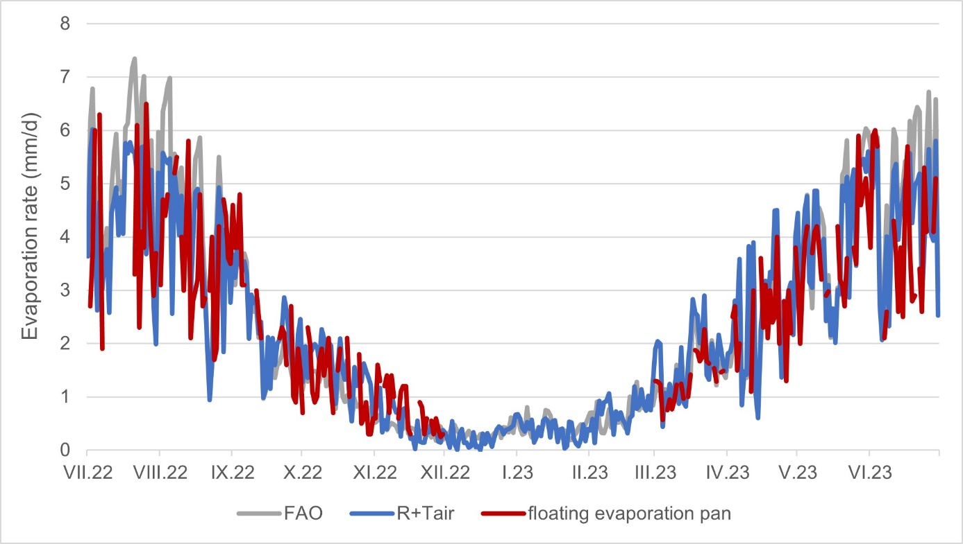
  Bilance vod v ploše těžeben
optimálně výběr empirické metody podle korelace s výsledky pozorování na výparoměru
klimatické ukazatele:
  sluneční globální záření (radiace) – tok krátkovlnného záření - přenos sluneční energie do atmosféry a na zemský povrch. Intenzita roste s výškou Slunce nad obzorem a s poklesem zakalení atmosféry, závisí i na oblačnosti
  relativní vlhkost vzduchu – poměr mezi množstvím vodních par ve vzduchu a množstvím par, které by měl vzduch o stejném tlaku a teplotě při plném nasycení
  teplota vody – měřena teplota ve výparoměru, při měření ve vodní nádrží pozor na hloubku měření
  teplota vzduchu
  rychlost větru
  srážky – pozor na jejich skupenství v zimním období, korelace s teplotou vzduchu

Slide 8
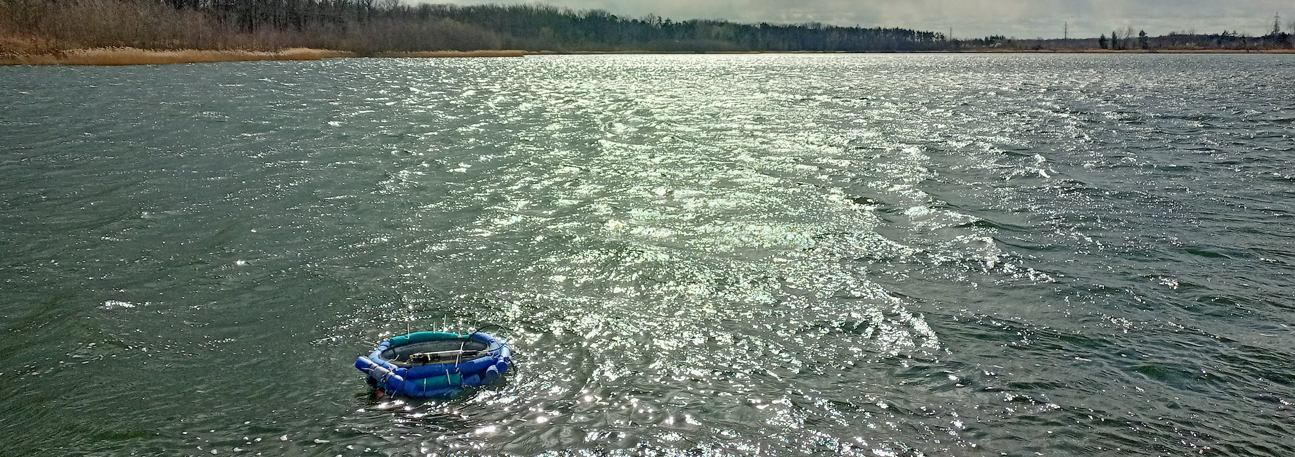
  Bilance vod v ploše těžeben – Cvičení 1
Stanovte bilanci vod v ploše volné vodní hladiny na lokalitě Čeperka
Zadání je ve studijních materiálech k předmětu – složka Cvičení – soubor Cvičení 1.xlsx

Slide 9
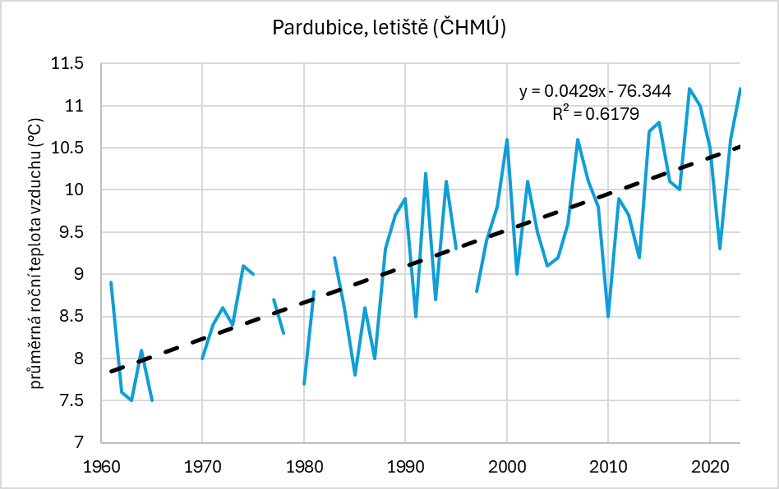
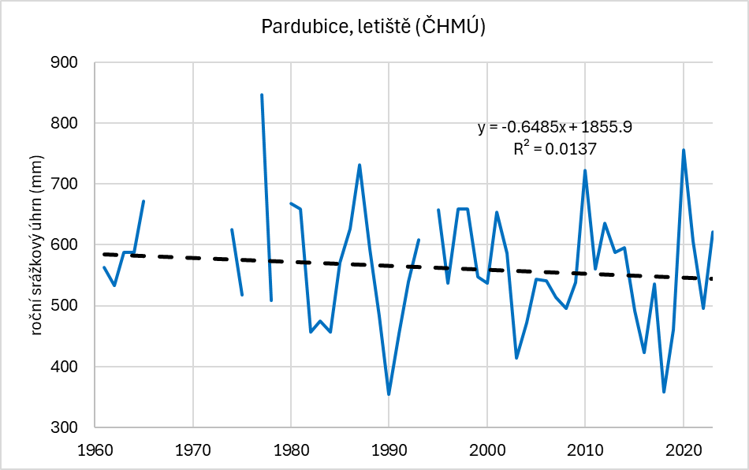
Změna klimatu
Dosavadní vývoj teplot a srážek
dlouhodobý růst teploty vzduchu (+2,5 °C/60 let)
stejné nebo mírně klesající srážkové úhrny

Slide 10
Změna klimatu
Prognóza vývoje teplot a srážek
ClimRisk – https://www.climrisk.cz/
  prognózy do roku 2090
  charakteristikak limatu pro 30letá období
  reprezentováno roky 2035, 2045, 2055, 2065 a 2075
pokračující růst teplot
mírné zvýšení srážkových úhrnů

Slide 11
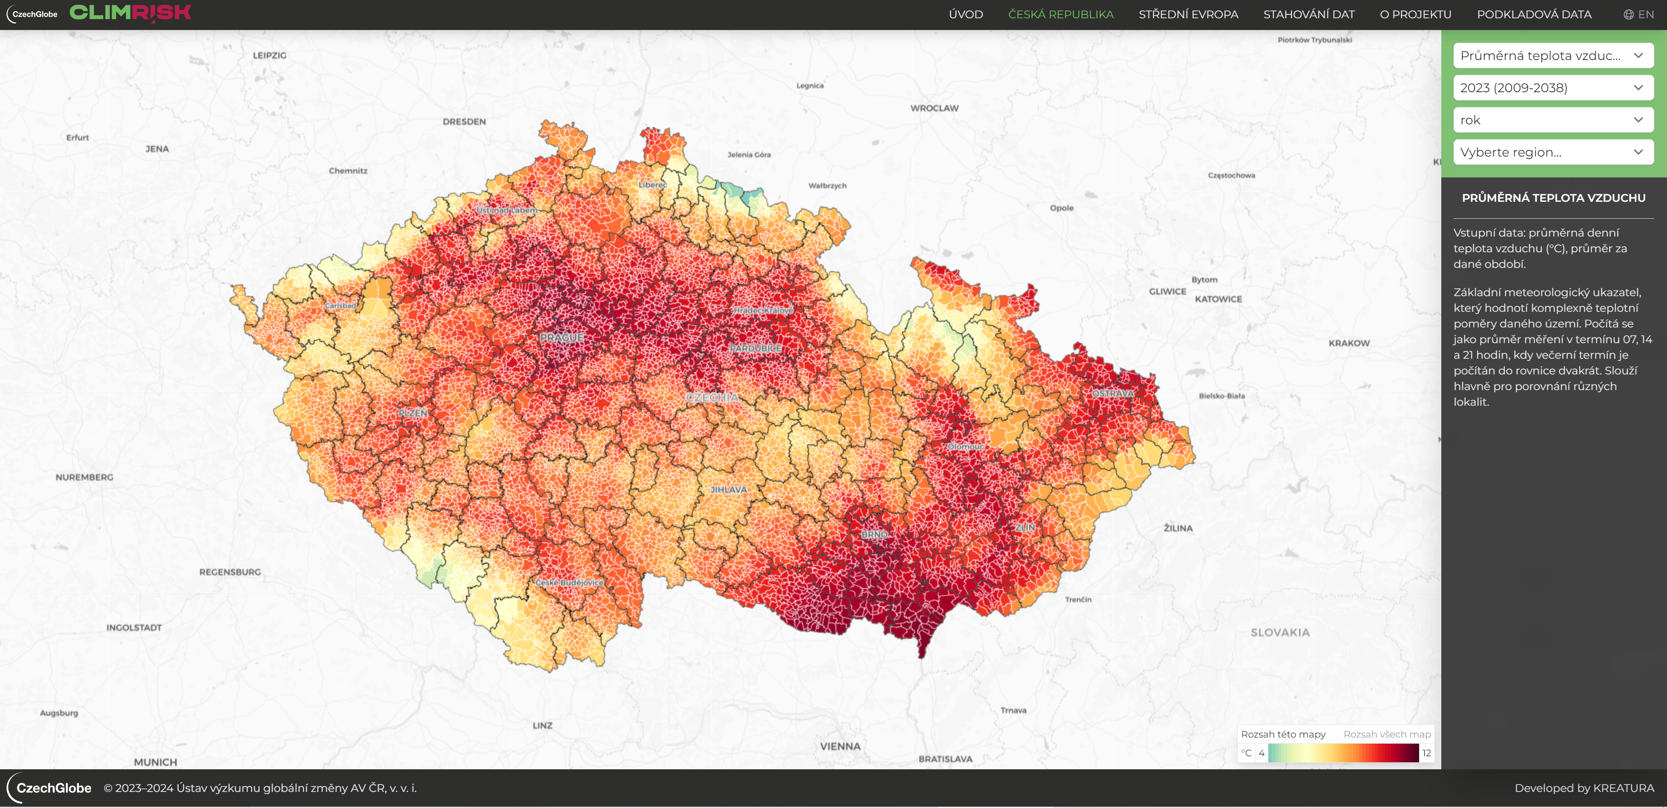
Změna klimatu – Cvičení 2
Proveďte prognózu bilance vod v ploše vodní hladiny pro období 2061-2090 (reprezentováno rokem 2075)
Zadání je ve studijních materiálech k předmětu – složka Cvičení – soubor Cvičení 2.xlsx

Slide 12
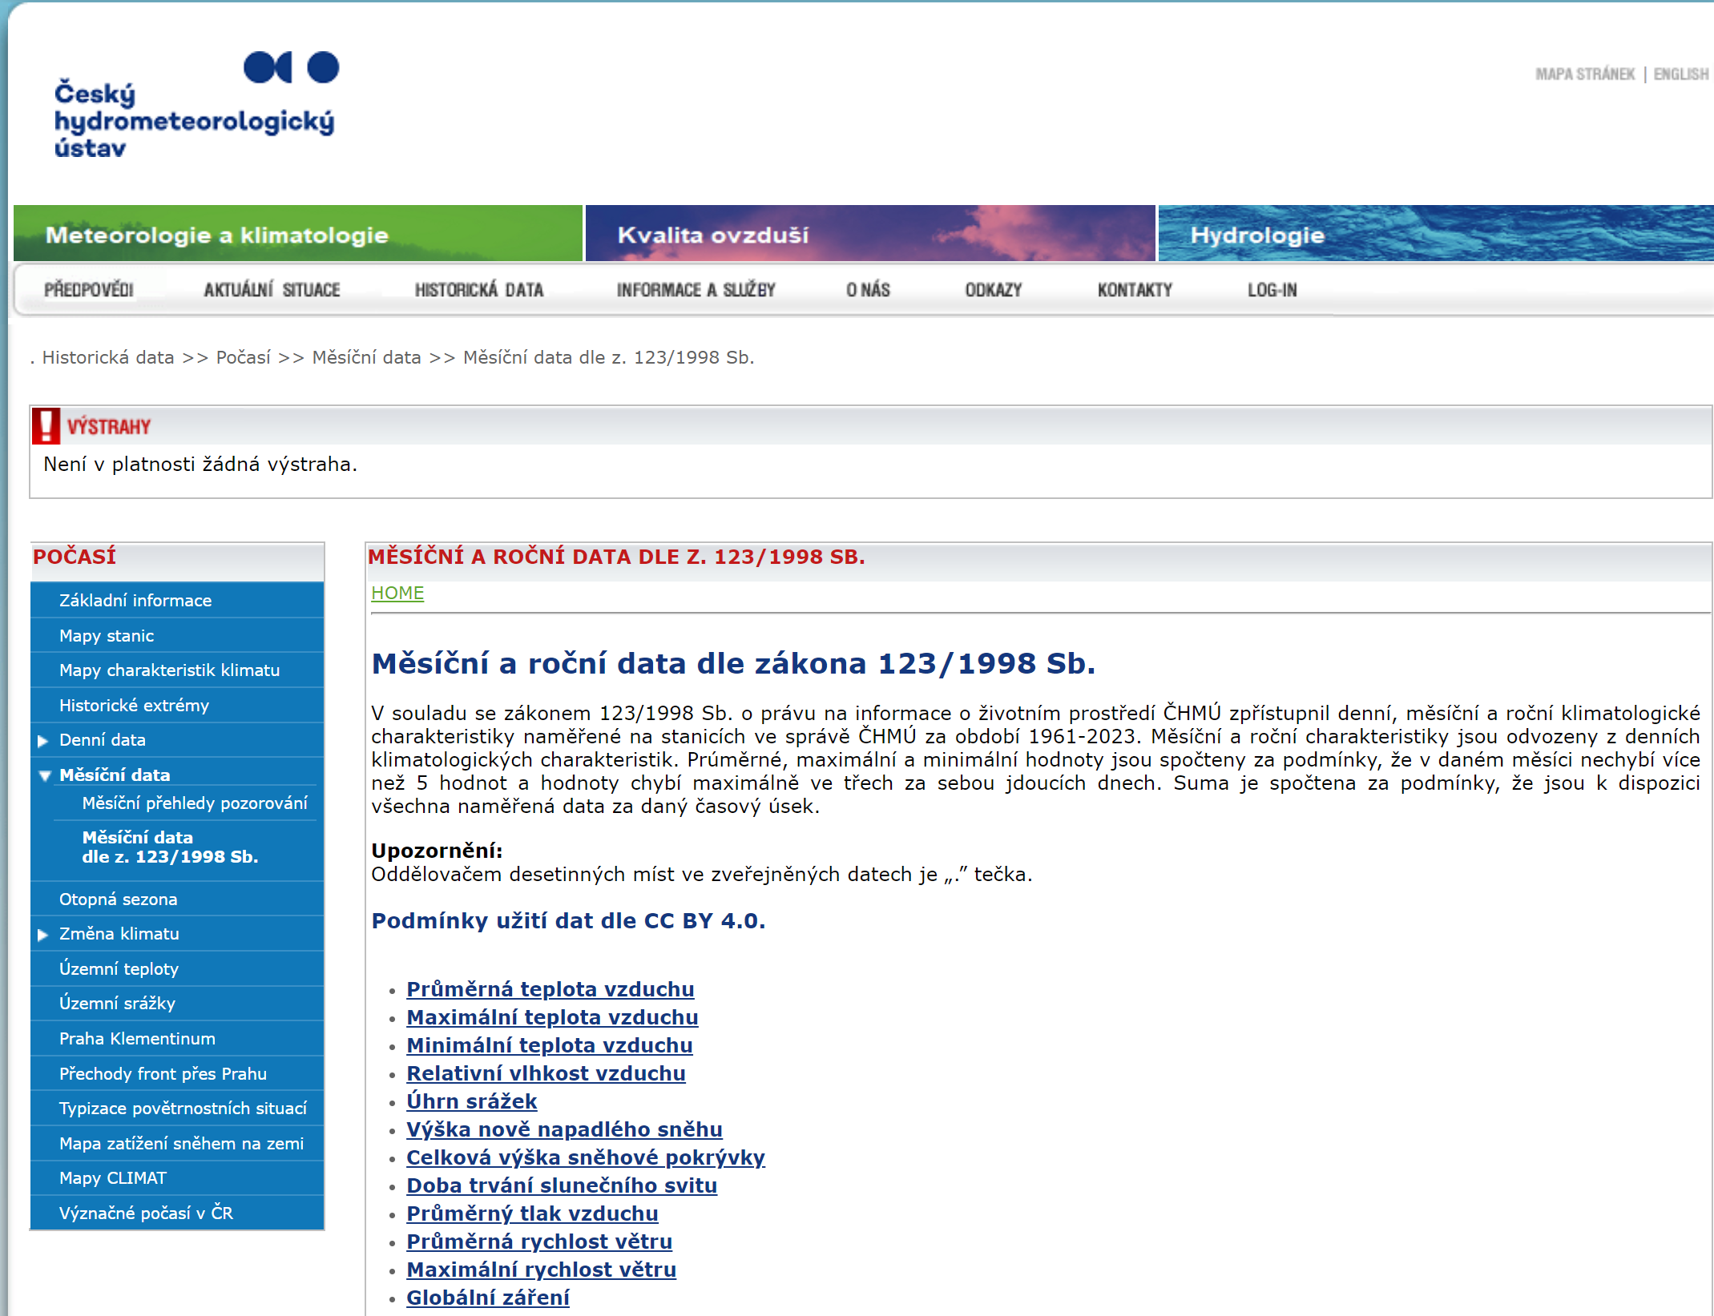
Změna klimatu – Samostatná práce
Stanovte vývoj roční bilance vod v ploše volné hladiny na lokalitě vodního zdroje Čeperka za období 2010-2023
použijte data z ČHMÚ https://www.chmi.cz/historicka-data/pocasi/mesicni-data/mesicni-data-dle-z.-123-1998-Sb
měsíční údaje obsahují i roční sumy
sestavte graf vývoje ročních hodnot bilance vod na hladině jezer
stanovte průměrnou specifickou hodnotu bilance (l/s/km²)
srovnejte s rokem 2023 a 2075

